Slide 1

Jméno autora: Mgr. Ladislav Kažimír
Datum vytvoření: 25.04.2013
Číslo DUMu: VY_32_INOVACE_19_Ch_ACH
Ročník: I.
Vzdělávací oblast: Přírodovědné vzdělávání
Vzdělávací obor: Chemie
Tematický okruh: Anorganická chemie
Téma: Chrom
Metodický list/anotace:
Prezentace je určena pro téma chemie chromu v rozsahu SŠ,
pro zopakování základních vlastností, reakcí a výskytu. Průmyslová výroba
a využití.

Slide 2
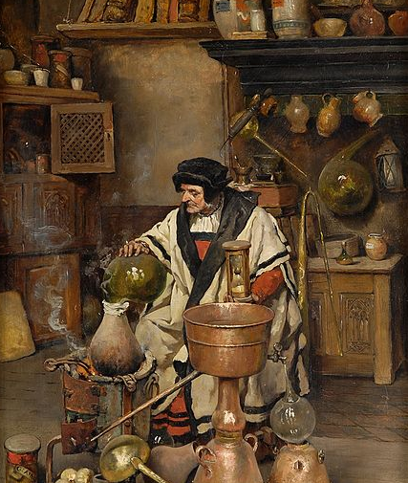
CHROM
Obr.1

Slide 3
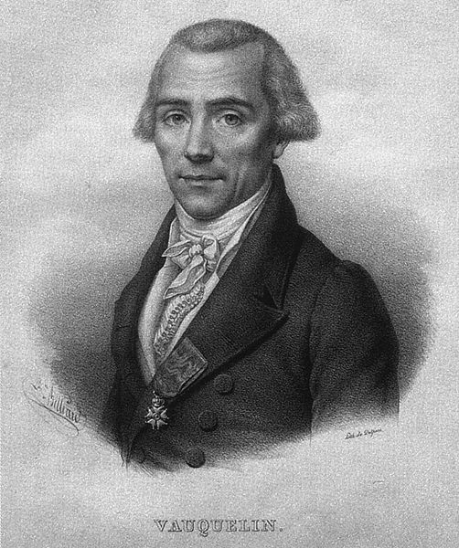
Obr.2
51,9961
₂₄Cr
CHROM
Chromium
1,66
1797
Henry
Cavendish

Slide 4
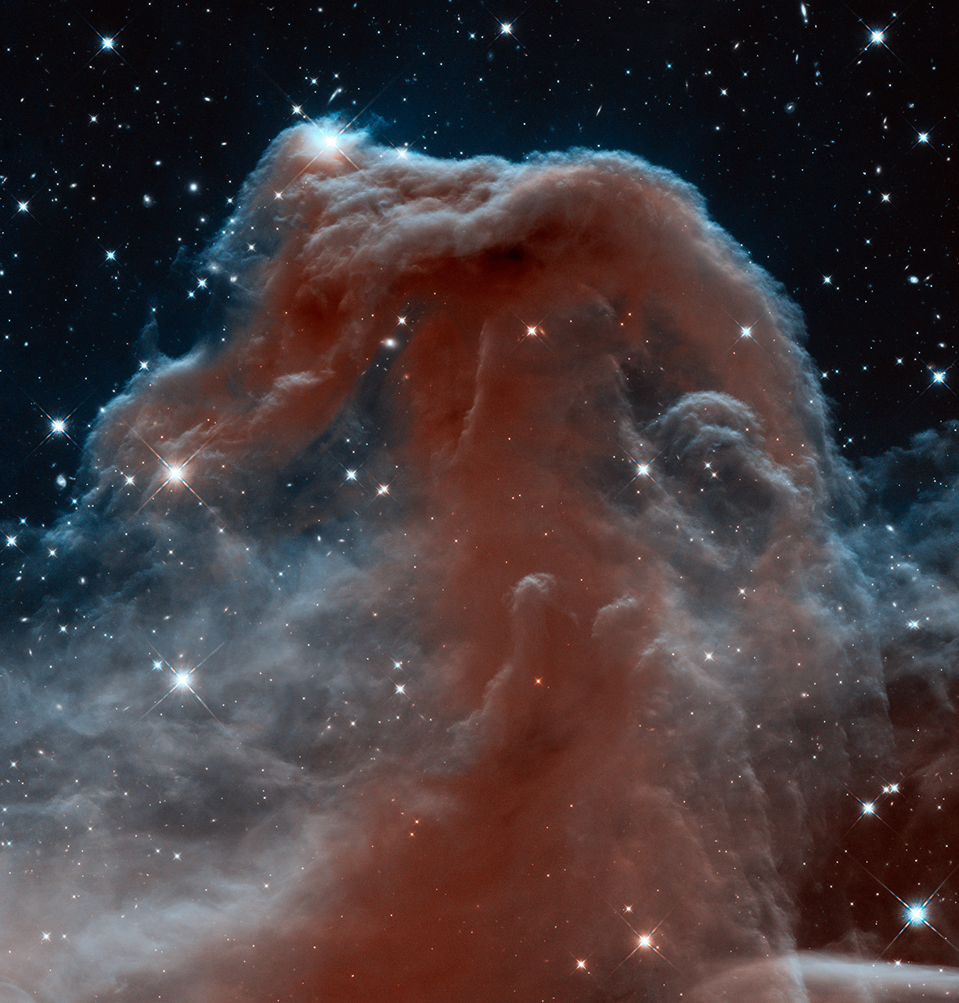
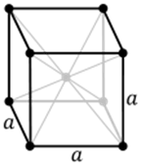
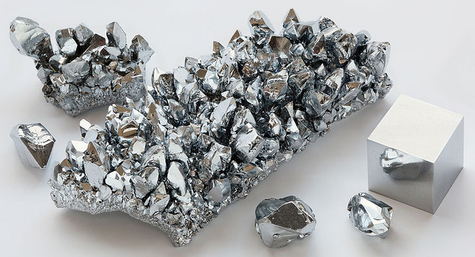

VLASTNOSTI
Obr.3
FYZIKÁLNÍ
bílý, lesklý, křehký
neobyčejně tvrdý prvek
Obr.4
nejtvrdší ze všech kovů - 8,5 Mohsovy stupnice
teplota tání +1906,85 °C (2180 K)
Obr.5
teplota varu +2670,85 °C (2944 K)
prostorově centrovaná krychlová krystalická mřížka
je to jediná elementární pevná látka, která má antiferromagnetické uspořádání při pokojové teplotě (a níže). Nad 38 °C, se transformuje do paramagnetického stavu.
Obr.6
toxicita a karcinogenní vlastnosti chromu (+VI)

Slide 5
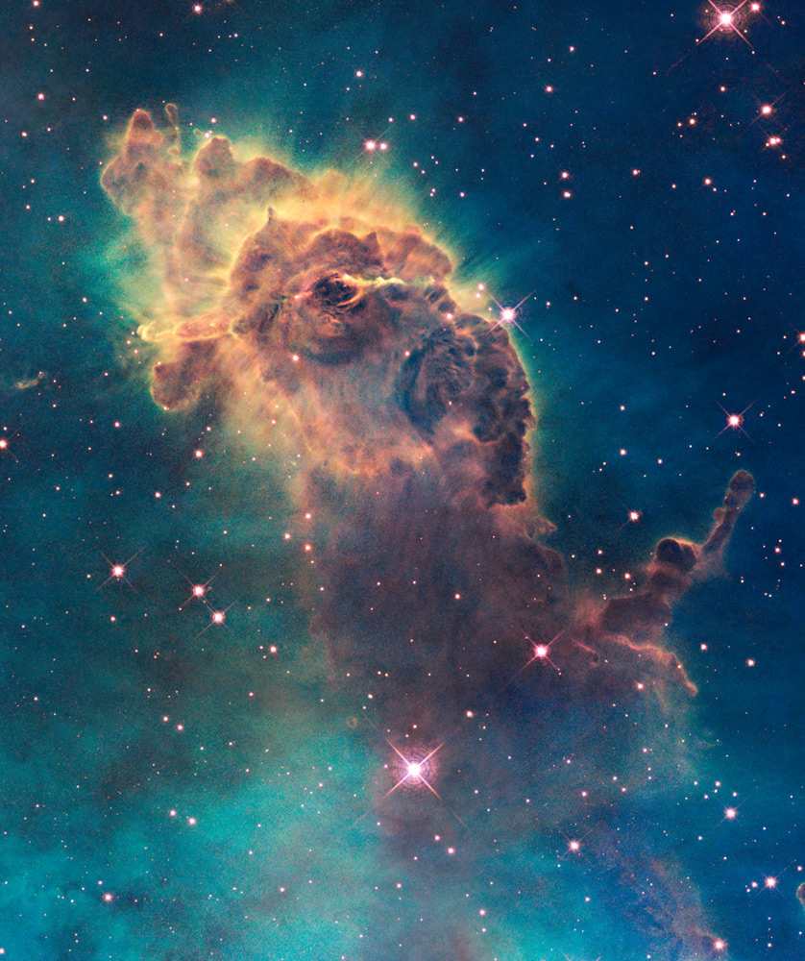


VLASTNOSTI
Obr.7
CHEMICKÉ
Za normální teploty je chrom značně chemicky odolný a stálý.
Čistý chrom se nerozpouští v běžných koncentrovaných oxidujících kyselinách ani v lučavce královské.
Tato jeho odolnost je způsobena pasivací vrstvou oxidu Cr₂O₃ na povrchu kovu.
Chemicky čistý chrom je rozpustný pouze v kyselině chlorovodíkové
Cr + 2HCl → CrCl₂ + H₂
Chromový prášek je hořlavý a zdraví nebezpečný.
Obr.8
Obr.9

Slide 6
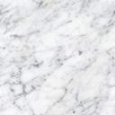
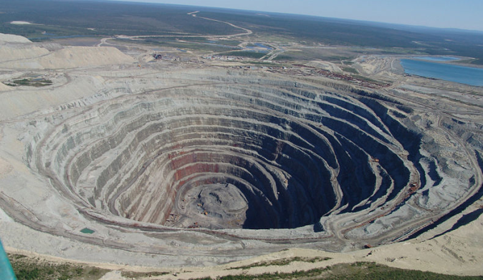
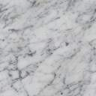
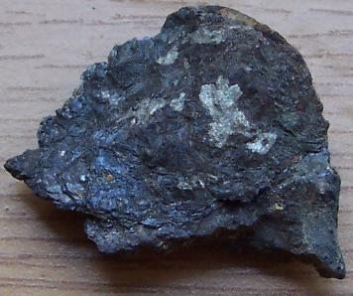
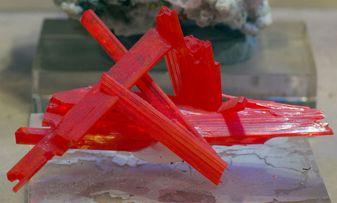
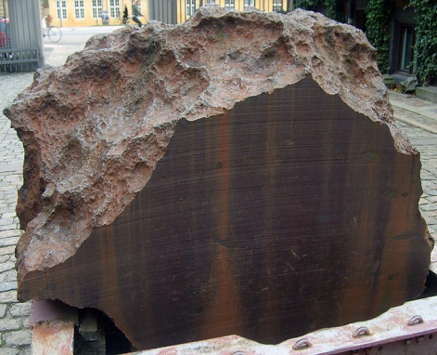
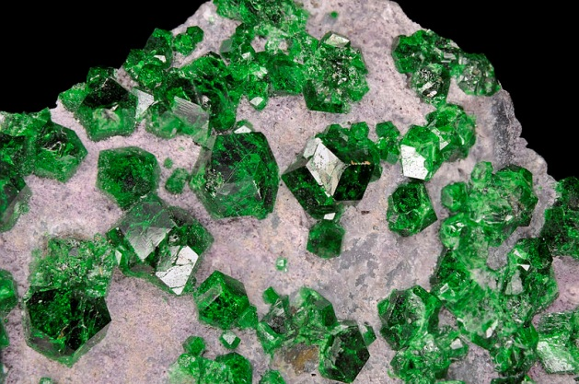
Obr.10
VÝSKYT
VOLNÝ
volný se vyskytuje vzácně
VÁZANÝ
Udatschnaja (komín) RUSKO - Sibiř
součást diamantových rud
Přírodní chrom je směsí 4 stabilních izotopů, nejvyšší podíl 83,8 % zaujímá izotop ⁵²Cr.
Obr.11
24. místo ve výskytu prvků na Zemi
Obr.12
chromit FeO · Cr₂O₃
krokoit PbCrO₄
brezinait Cr₃S₄
carlsbergit CrN
Obr.13
Obr.13
tongbait Cr₃C₂
tarapacait K₂CrO₄
uvarovit Ca₃Cr₂(SiO₄)₃

Slide 7

PRŮMYSLOVÁ VÝROBA
redukce chromitu FeO · Cr₂O₃uhlíkem (koksem) ve vysoké peci
FeCr₂O₄ + 4 C → Fe + 2 Cr + 4 CO
Výsledkem je přitom slitina chromu se železem -ferrochrom, který lze dále přímo používat při legování speciálních ocelí a slitin s obsahem Fe a Cr.
výroba čistého chromu
působením roztaveného NaOH připraven Na₂Cr₂O₇
působením roztaveného NaOH připraven Na₂Cr₂O₇
ten je následně uhlíkem redukován na Cr₂O₃
redukce oxidu Al nebo Si za vzniku chromu.
Cr₂O₃ + 2Al → 2Cr + Al₂O₃

Slide 8
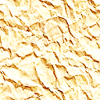
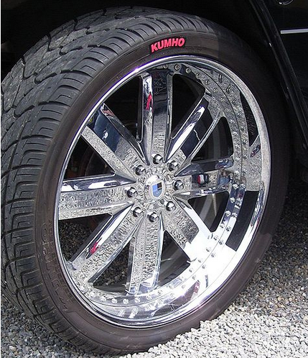
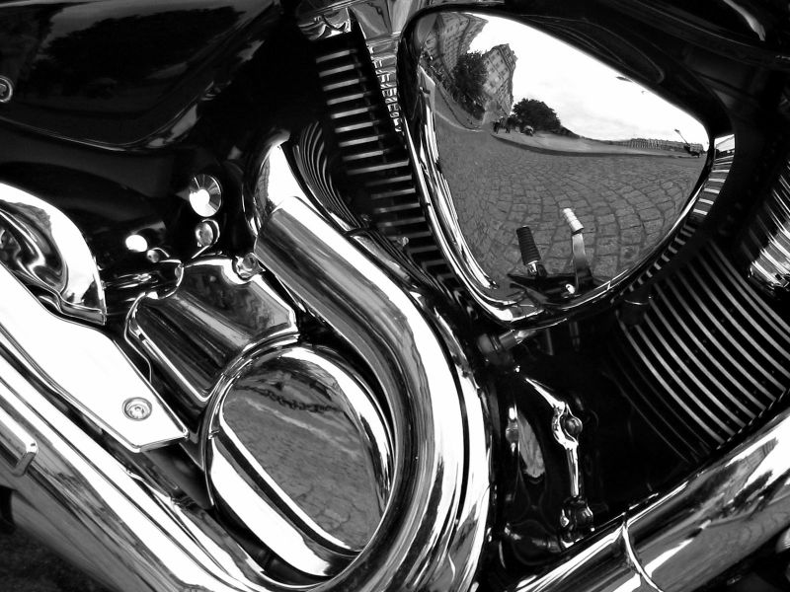
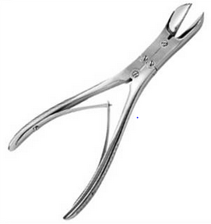
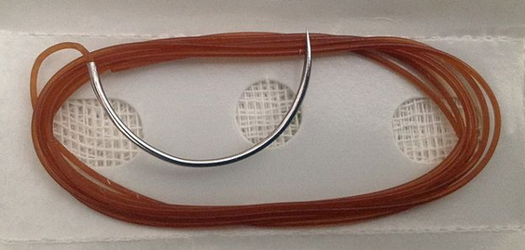
POUŽITÍ
metalurgie
Přídavek chromu do oceli podstatně ovlivňuje žáruvzdornost, tvrdost a odolnost proti chemické
a elektrochemické korozi.
legující prvek - podstatný vliv na kalitelnost vytvrditelných slitin hliníku
chrání kovové povrchy před korozí
současné zvýšení jejich estetického vzhledu
Obr.15
chirurgické nástroje …
Obr.17
Obr.18
Obr.16

Slide 9
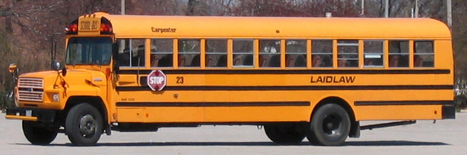
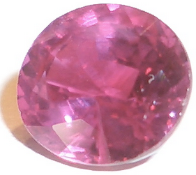
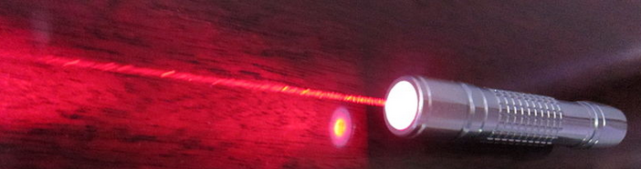
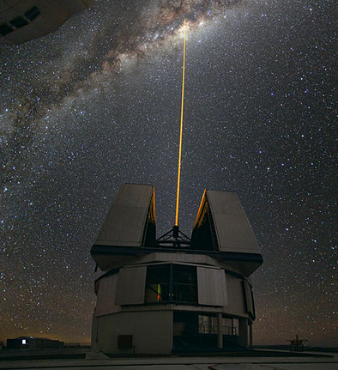
POUŽITÍ
Minerální Krokoit ( chroman olovnatý PbCrO ₄ ) byl používán jako žluté barvivo.
Obr.20
Obr.19
rubín
Obr.21
korund (oxid hlinitý), krystaly, které jsou zbarvené červeně
malá množství chromu přispívají k zabarvení
využito při syntetické výrobě rubínů
Obr.22

Slide 10
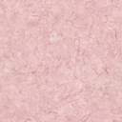
Doplňte tabulku pomocí PTP
český název prvku
CHROM
latinský název prvku
CHROMIum
značka prvku
Cr
protonové číslo
24
počet protonů v jádře
24
počet elektronů v obalu
24
číslo skupiny
VI.B
číslo periody
4
počet valenčních elektronů
6
počet elektronových vrstev
4
elektronegativita
1,66
atomová hmotnost
52

Slide 11
Citace
Obr.1 RATINCKX, Josef Leopold. Soubor: Josef Leopold Ratinckx Der Alchemist.jpg - Wikimedia Commons [online].
[cit. 6.3.2013]. Dostupný na WWW: http://commons.wikimedia.org/wiki/File:Joseph_Leopold_Ratinckx_Der_Alchemist.jpg
Obr.2 AUTOR NEZNÁMÝ. Soubor: Louis-Nicolas Vauquelin (1763-1829) jpg. - Wikimedia Commons [online]. [cit. 2.4.2013]. Dostupný na WWW: http://commons.wikimedia.org/wiki/File:Louis-Nicolas_Vauquelin_(1763-1829).jpg
Obr.3 NASA. HubbleSite - Picture Album: Hubble Sees a Horsehead of a Different Color[online]. [cit. 6.4.2013]. Dostupný na WWW: http://hubblesite.org/gallery/album/nebula/pr2013012a/large_web/
Obr.4 MAYER, Daniel; DRBOB. Soubor: Cubic-body-centered.svg - Wikimedia Commons[online]. [cit. 26.4.2013]. Dostupný na WWW: http://commons.wikimedia.org/wiki/File:Cubic-body-centered.svg
Obr.5 ALCHEMIST-HP. Soubor: Chromové krystaly a 1cm3 cube.jpg - Wikimedia Commons[online]. [cit. 10.4.2013]. Dostupný na WWW: http://commons.wikimedia.org/wiki/File:Chromium_crystals_and_1cm3_cube.jpg
Obr.6 TORSTEN HENNING. Soubor:GHS-pictogram-pollu.svg - Wikipedie [online]. [cit. 2.4.2013]. Dostupný na WWW: http://cs.wikipedia.org/wiki/Soubor:GHS-pictogram-pollu.svg
Obr.7 NASA. HubbleSite - Picture Album: Jet in Carina [online]. [cit. 6.4.2013].
Dostupný na WWW: http://hubblesite.org/gallery/album/nebula/pr2009025e/large_web/
Obr.8 HENNING, Torsten. Soubor:GHS-pictogram-flamme.svg - Wikipedie [online]. [cit. 5.4.2013]. Dostupný na WWW: http://cs.wikipedia.org/wiki/Soubor:GHS-pictogram-flamme.svg
Obr.9 TORSTEN HENNING. Soubor:GHS-pictogram-silhouete.svg - Wikipedie [online]. [cit. 2.4.2013]. Dostupný na WWW: http://cs.wikipedia.org/wiki/Soubor:GHS-pictogram-silhouete.svg
Obr.10 STAPANOV, Alexander. Soubor:Alexander - Wikimedia Commons [online]. [cit. 6.3.2013]. Dostupný na WWW: http://commons.wikimedia.org/wiki/File:Udachnaya_pipe.JPG
Obr.11 SOCHS,Sebastian. Soubor:Chromit, Albania.jpg - Wikimedia Commons[online]. [cit. 10.4.2013].
Dostupný na WWW: http://commons.wikimedia.org/wiki/File:Chromit,_Albania.jpg
Obr.12 HUNT,Eric. Soubor: Krokoit z Tasmania.jpg - Wikimedia Commons [online]. [cit. 6.3.2013].
Dostupný na WWW: http://commons.wikimedia.org/wiki/File:Crocoite_from_Tasmania.jpg

Slide 12
Citace
Obr.13 FUNKMONK. Soubor: Agpalilik.jpg - Wikimedia Commons [online]. [cit. 12.3.2013]. Dostupný na WWW: http://commons.wikimedia.org/wiki/File:Agpalilik.jpg
Obr.14 GÉRY, Parent. Soubor: Uvarovite.jpeg - Wikimedia Commons [online]. [cit. 12.3.2013]. Dostupný na WWW: https://commons.wikimedia.org/wiki/File:Uvarovite.jpeg?uselang=ru
Obr.15 ATOMA. Soubor: Motocykl Reflections bw edit.jpg - Wikimedia Commons [online]. [cit. 13.3.2013]. Dostupný na WWW: http://commons.wikimedia.org/wiki/File:Motorcycle_Reflections_bw_edit.jpg
Obr.16 STEFAN-XP. Soubor: Verchromte Felge.jpg - Wikimedia Commons [online]. [cit. 13.3.2013]. Dostupný na WWW: http://commons.wikimedia.org/wiki/File:Verchromte_Felge.jpg
Obr.17 NASIRI, Mohammad. Soubor: Bone cutter2.jpg - Wikimedia Commons [online]. [cit. 13.3.2013]. Dostupný na WWW: http://commons.wikimedia.org/wiki/File:Bone_cutter2.jpg?uselang=cs
Obr.18 EBLI, Saltanat. File:CHROMIC (sterilized surgical suture).2 USP.37mm.JPG - Wikimedia Commons [online]. [cit. 13.3.2013]. Dostupný na WWW: http://commons.wikimedia.org/wiki/File:CHROMIC_(sterilized_surgical_suture).2_USP.37mm.JPG?uselang=cs
Obr.19DORI. Soubor: Laidlaw škola bus.jpg - Wikimedia Commons [online]. [cit. 13.3.2013]. Dostupný na WWW: http://commons.wikimedia.org/wiki/File:Laidlaw_school_bus.jpg
Obr.20 BKELL. Soubor: Cut Ruby.jpg - Wikimedia Commons [online]. [cit. 13.3.2013]. Dostupný na WWW: http://commons.wikimedia.org/wiki/File:Cut_Ruby.jpg
Obr.21 伯 理 玺 天 德. Soubor: Laser.jpeg - Wikimedia Commons [online]. [cit. 13.3.2013]. Dostupný na WWW: http://commons.wikimedia.org/wiki/File:Laser.jpeg
Obr.22 ESO/BELETSKY, Yuri. Soubor: Laser K Milky Ways Centre.jpg - Wikimedia Commons[online]. [cit. 13.3.2013]. Dostupný na WWW: http://commons.wikimedia.org/wiki/File:Laser_Towards_Milky_Ways_Centre.jpg

Slide 13
Literatura
Dušek B.; Flemr V. Chemie pro gymnázia I. (Obecná a anorganická), SPN 2007, ISBN:80-7235-369-1
Vacík J. a kolektiv Přehled středoškolské chemie, SPN 1995, ISBN: 80-85937-08-5
Kotlík B., Růžičková K. Chemie I. v kostce pro střední školy, Fragment 2002, ISBN: 80-7200-337-2

